Slide 1

Real_Avatar
중간발표
IT응용시스템공학과
1694056 김정호

Slide 2
Contents
01
Introduction
02
Why
03
Progress
04
Demo Video
05
What
06
How
07
Function
08
Plan

Slide 3
Introduction
Real_Avatar는 소셜 로봇의 안전하고 자연스러운 동작을 생성하기 위한 솔루션
Kinect로 실제 사람의 모션을 촬영하고 그 정보를 실물 로봇에게 넘겨 사람의 상체위주의 동작을 자연스럽게 따라함

Slide 4
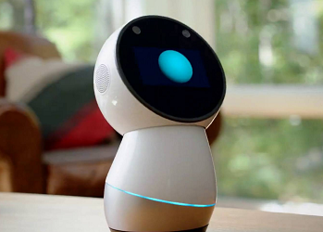
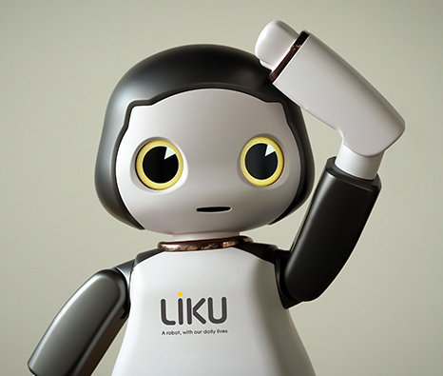
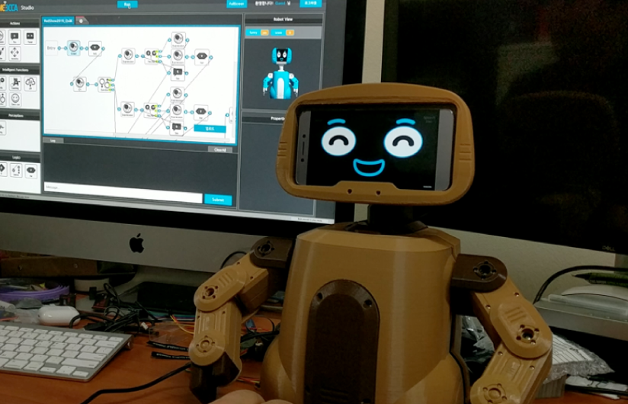

Why?
소셜로봇이란?
현재 주목받고 있는 분야로 산업용 로봇과 서비스 로봇처럼 인간의 일을 대신해주는 로봇이 아닌 사람과 교감 하는 로봇.
Jibo
Liku
MOCCA
소셜로봇이 사람과의 교감에 필요한 요소들은 표정, 생김새, 말투, 목소리 등 여러가지가 있음.
영화 ‘리얼스틸’에서 주인공의 로봇이 사람의 동작을 따라 하는 점에서 로봇의 모션에 주목함.

Slide 5

Why?
소셜 로봇의 동작을 자연스럽게 하려면 사람의 동작을 모사하는 것이 가장 좋은 방법
로봇의 제어가 안정적이지 못할 경우 하드웨어 고장의 위험이 있음.
이러한 문제점을 해결하고자 Real_Avatar를 기획.

Slide 6
Progress
Work | 1 | 2 | 3 | 4 | 5 | 6 | 7 | 8 | 9 | 10 | 11 | 12 | 13
목 좌우 움직임 제어
Unity 내부에서 충돌 검증 환경 구현
MOCCA로 실물 로봇(MOCCA) 구동

Slide 7
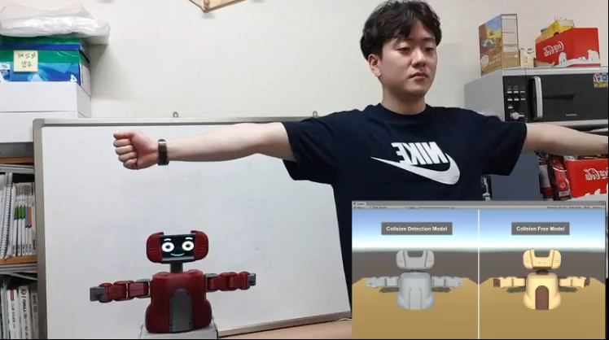
Demo Video

Slide 8
What?
Gesture Recorder : Kinect를 이용하여 사용자의 고개와 양팔 동작을 인식하고, 로봇이 안전하게 따라할 수 있는 제스처 데이터로 변환하여 저장
Gesture Customizer : 저장된 제스처 데이터를 목적에 따라 변형하여 생성
속도: 제스처 재생 속도를 일정 비율로 가감한 제스처 생성
관절각 범위: 각 관절의 이동 범위를 일정 비율로 확대 또는 축소한 제스처 생성
손끝 움직임 범위: 직각 좌표공간에서 손 끝의 이동 범위를 일정 비율로 확대 또는 축소한 제스처 생성
로봇 구동 : 시뮬레이터에서 저장된 모션의 데이터를 실물 로봇으로 전송하여 구동.

Slide 9



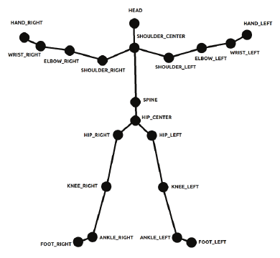
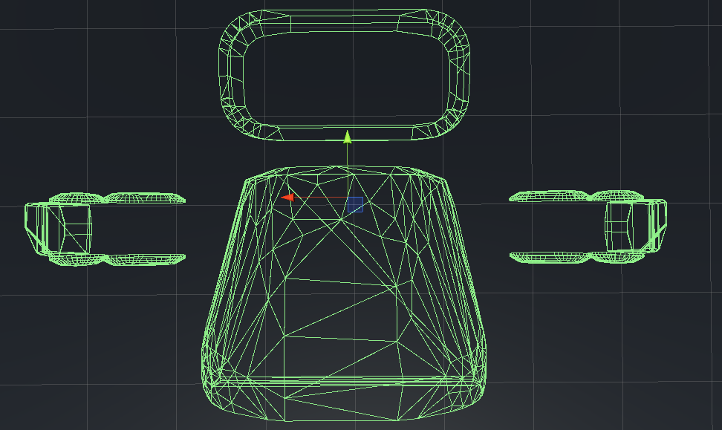
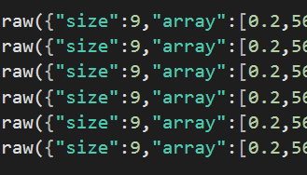

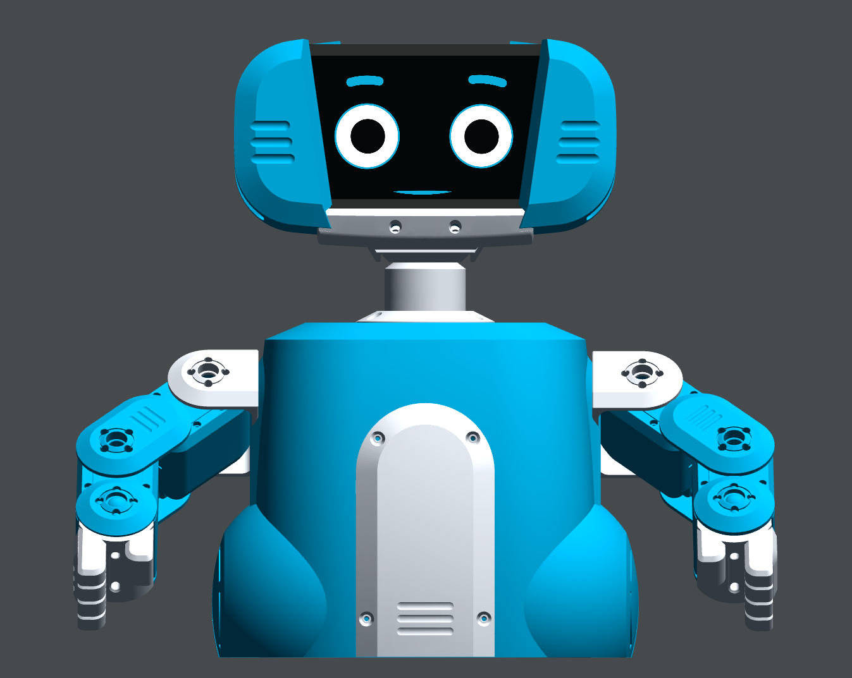

How?
Gesture Data
Gesture Recorder (PC)
Robot Controller (Raspberry Pi)
collision -free angles
JSON
format
angles
raw
angles
Human Joint
Detector
Comm. Mngr.
Comm. Mngr.
Collision Manager
JSON Manager
OpenCM

Slide 10
Function
Gesture Recorder
사람의 모션을 캡쳐하여 얻은 데이터를 기반으로 시뮬레이터의 3D 로봇 모델 구동.
3D 로봇 모델 구동 중 로봇의 부품이나 바닥과의 충돌 제어.
충돌 제어로 얻은 안전한 데이터를 JSON 형태로 저장.
Gesture Customizer
속도 : Recoder에서 저장한 데이터들의 개수를 조정하여 모션 속도 조절.
관절각 범위 : Recoder에서 저장한 각도 데이터들의 상수배를 통한 모션 관절각 범위 조절.
손끝 움직임 범위 : 직각 좌표공간에서 손끝의 좌표를 기준으로 역기구학을 풀어 손끝 움직임 범위에 따른 모션 수정.
로봇 구동
Recoder에서 저장된 데이터를 SSH프로토콜을 이용하여 서버로 전송.
로봇에 연결된 라즈베리파이가 서버에서 데이터를 받아 시리얼 통신으로 OpenCM으로 데이터 전송.

Slide 11
Plan
Work | 1 | 2 | 3 | 4 | 5 | 6 | 7 | 8 | 9 | 10 | 11 | 12 | 13
목 좌우 움직임 제어
Unity 내부에서 충돌 검증 환경 구현
MOCCA로 실물 로봇(MOCCA) 구동
모션 레코딩, 모션 저장
저장된 모션의 속도, 각도 범위 조정을 이용한 모션 수정
역기구학을 이용한 모션 수정
전체 Test

Slide 12
Thank you
Real_Avatar
Notes:
이것으로 발표를 마치도록 하겠습니다. 감사합니다.

